Slide 1
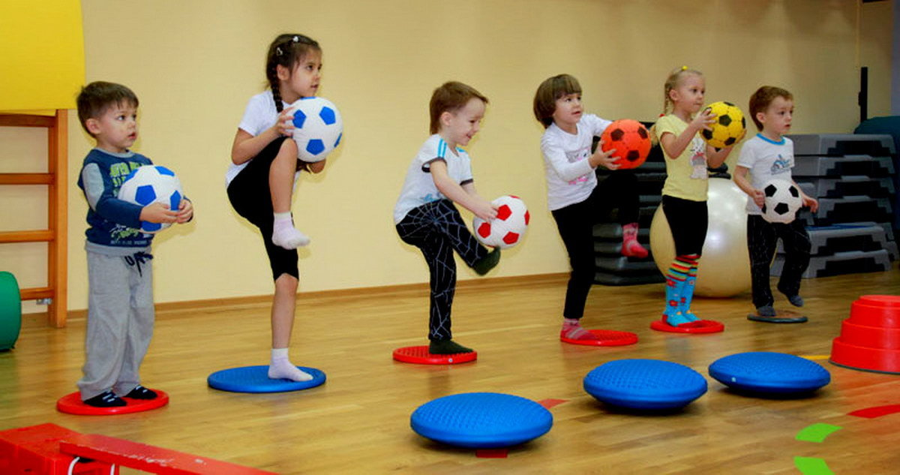
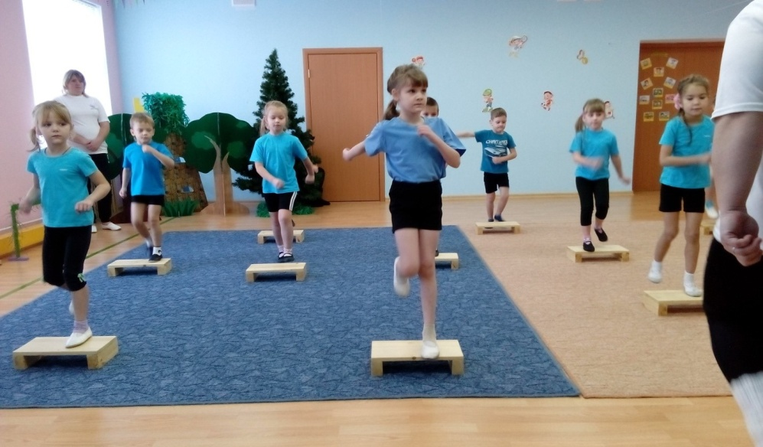

Координация движений, выносливость, гибкость, скоростно-силовые способности

Slide 2
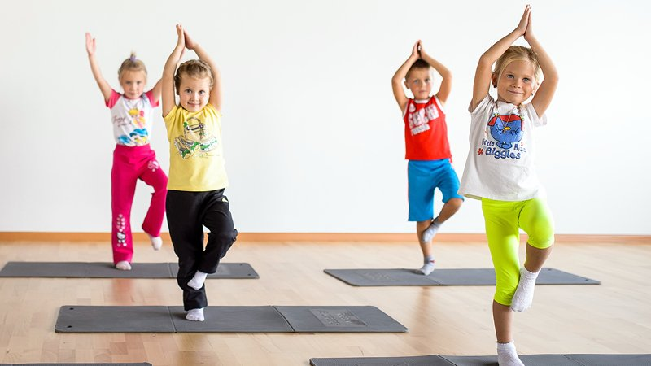
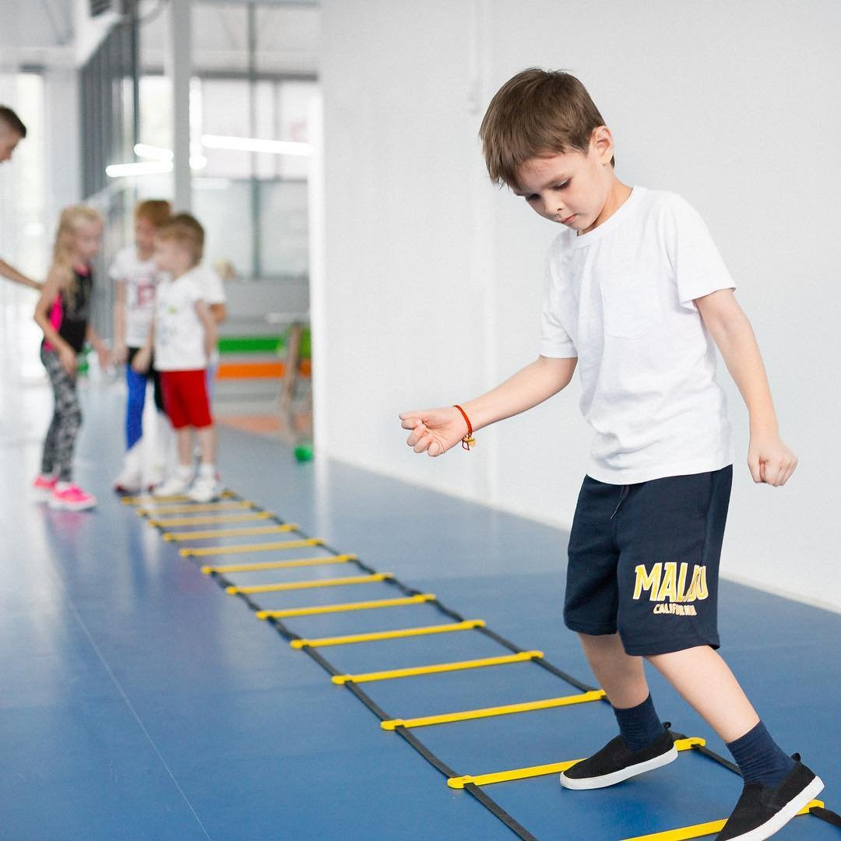

Координация движений
Координация — процессы согласования активности мышц тела, направленные на успешное выполнение двигательной задачи.

Slide 3
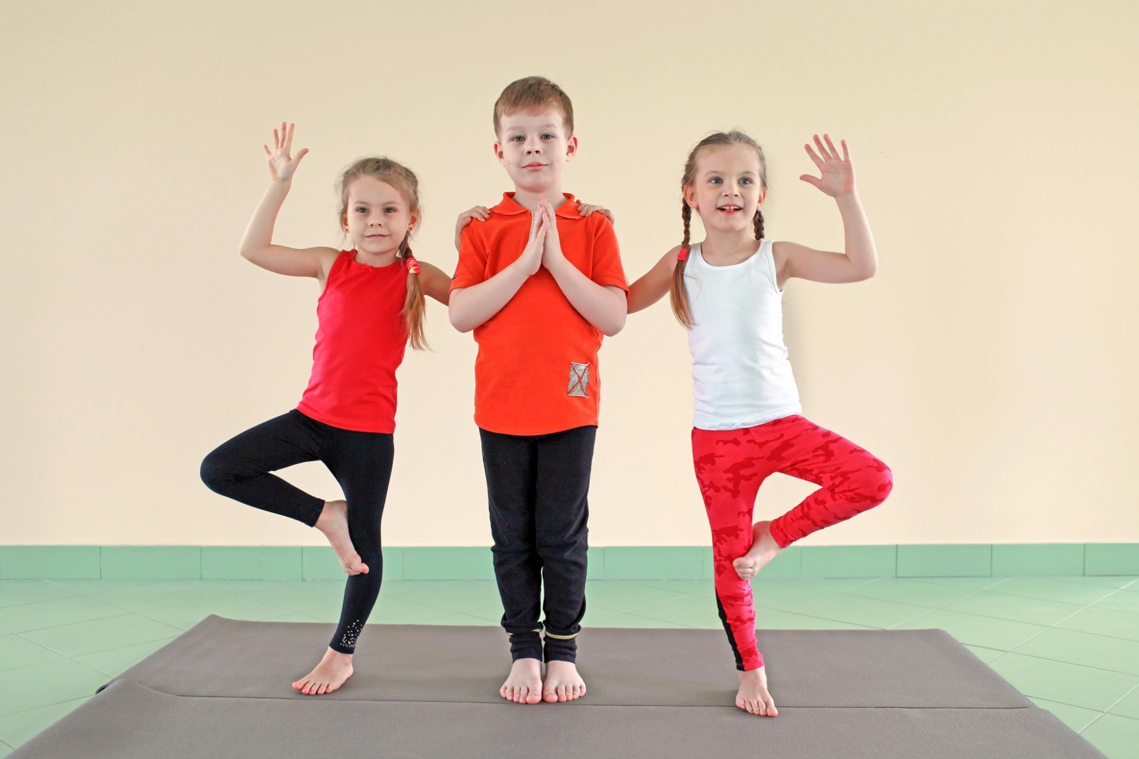
Координация движений

Slide 4
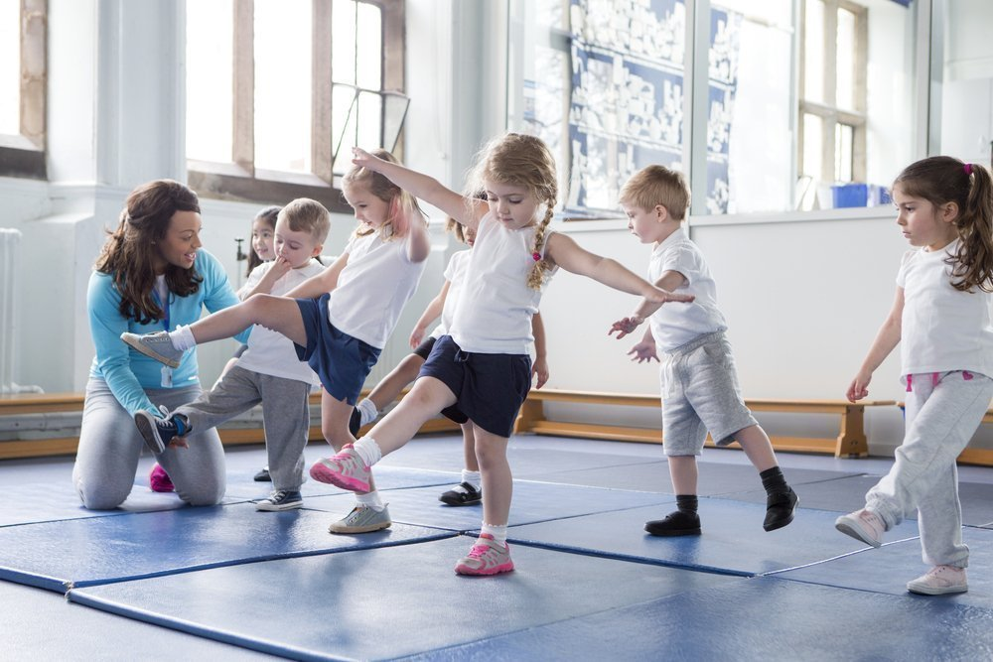
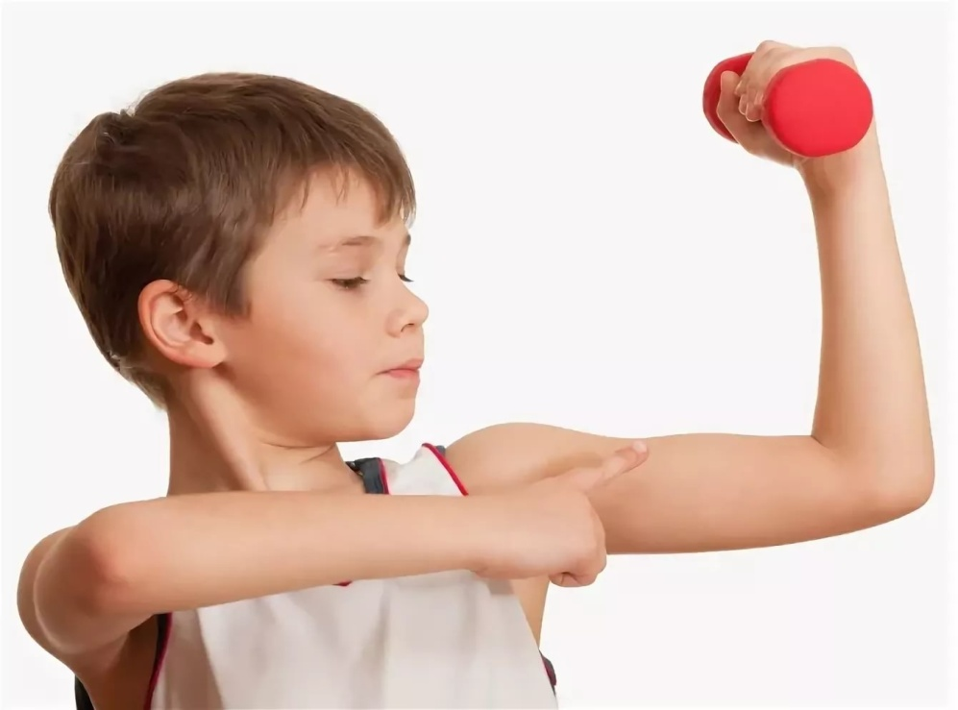
Выносливость
Выносливость – это физическое качество, которое заключается в способности к длительному выполнению какой-нибудь деятельности без снижения её интенсивности.

Slide 5
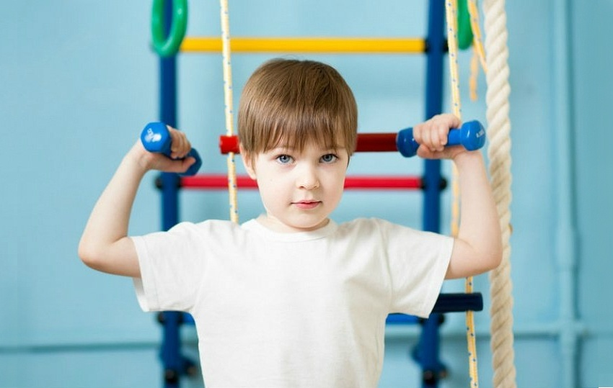
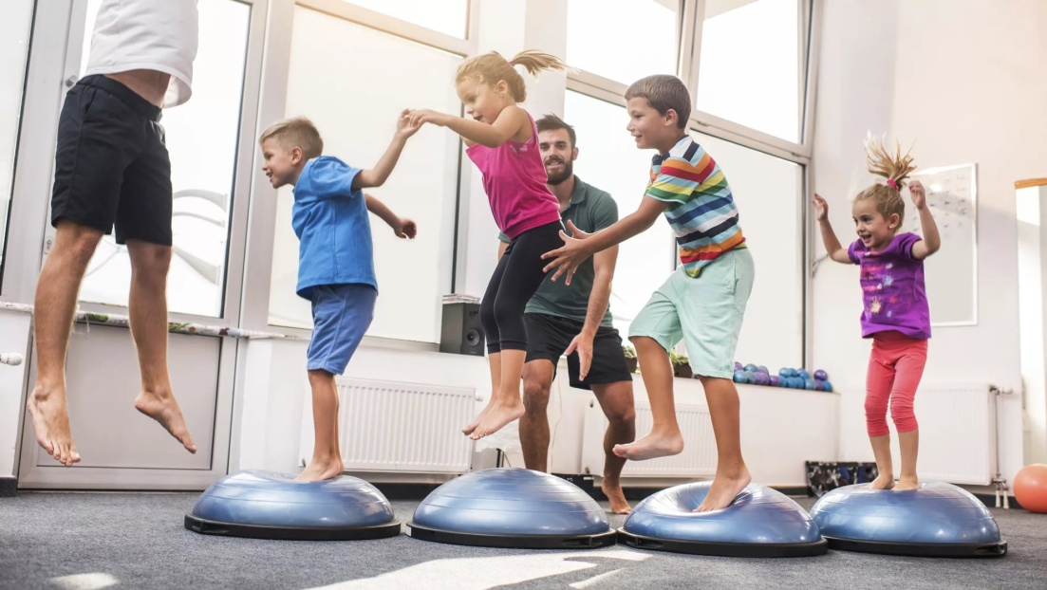
Выносливость
Требования к упражнениям на развитие выносливости:
1. Участие большого числа мышечных групп.
2. Чередование напряжения и расслабления мышц.
3. Использование знакомых, но не трудных движений.
4. Регулировка темпа и длительности выполнения.

Slide 6
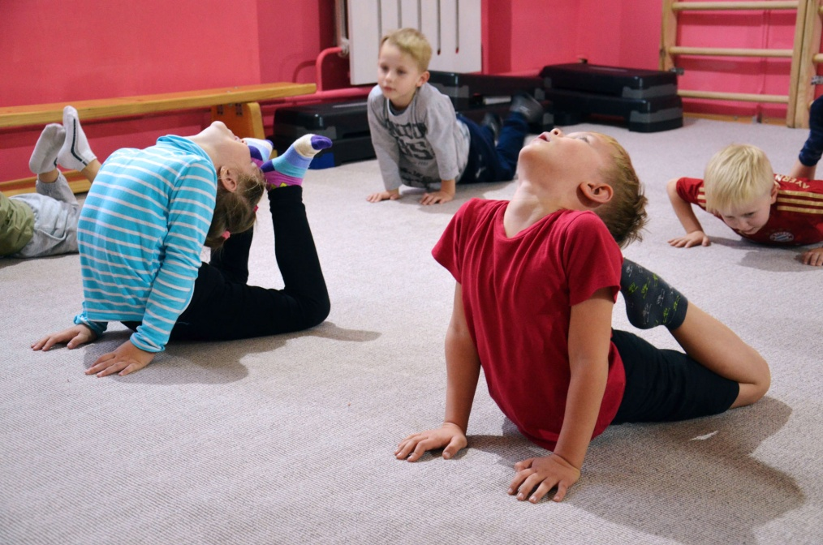
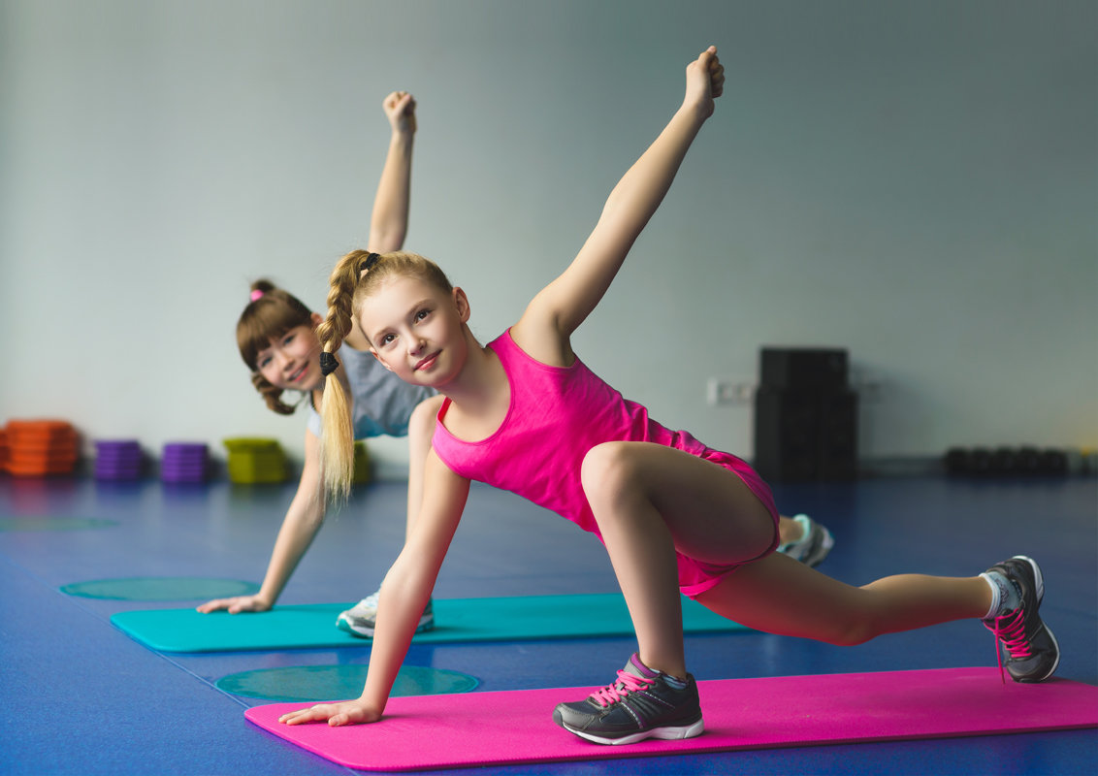
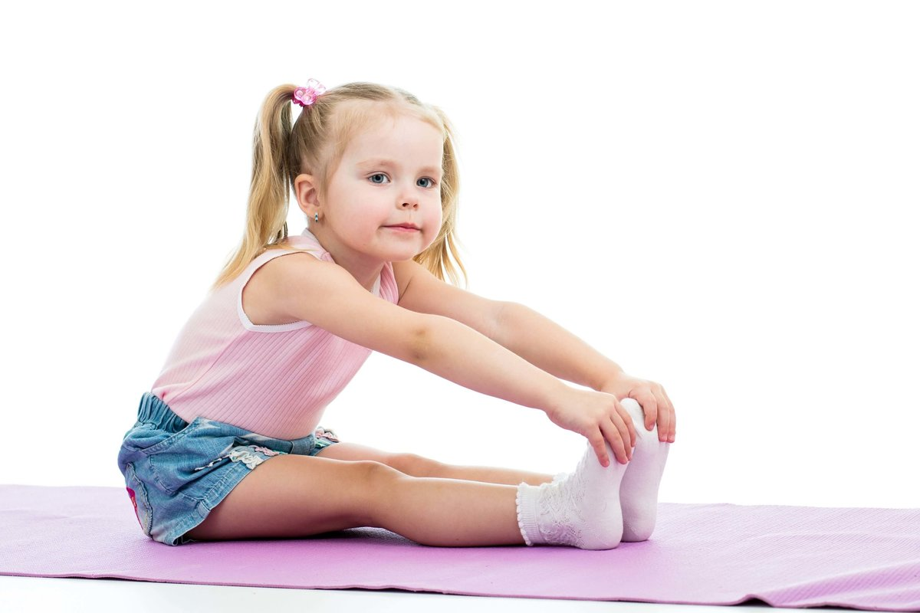
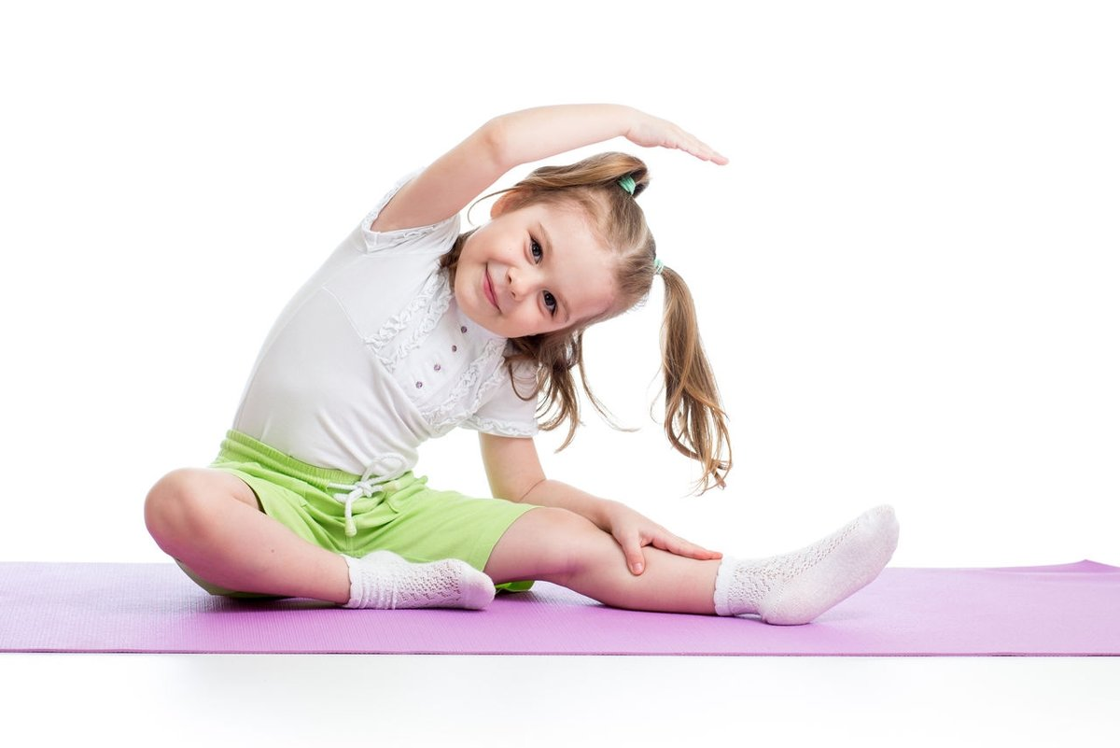
Гибкость

Slide 7
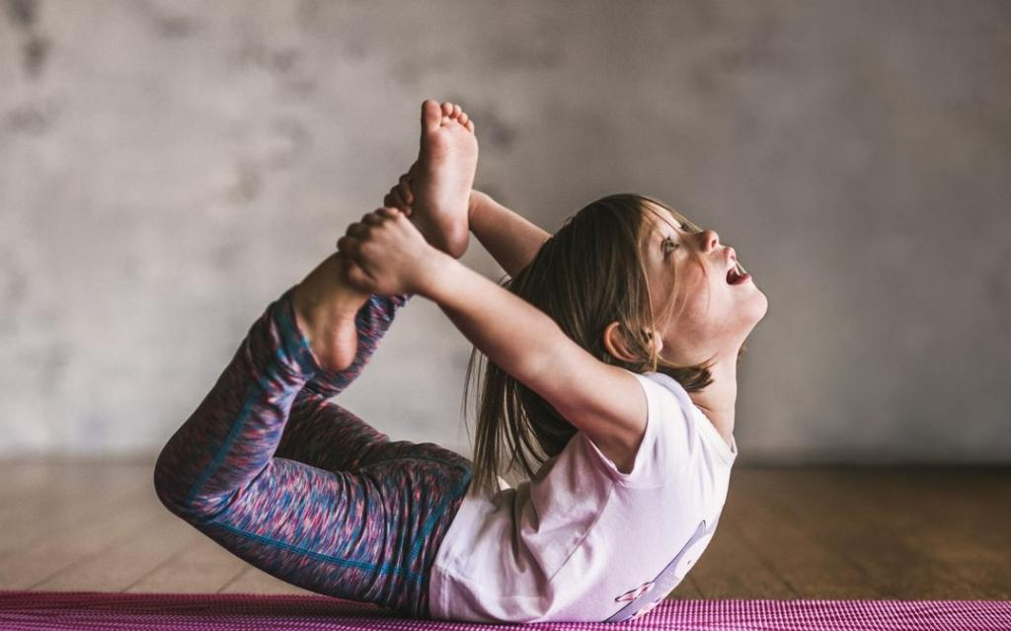
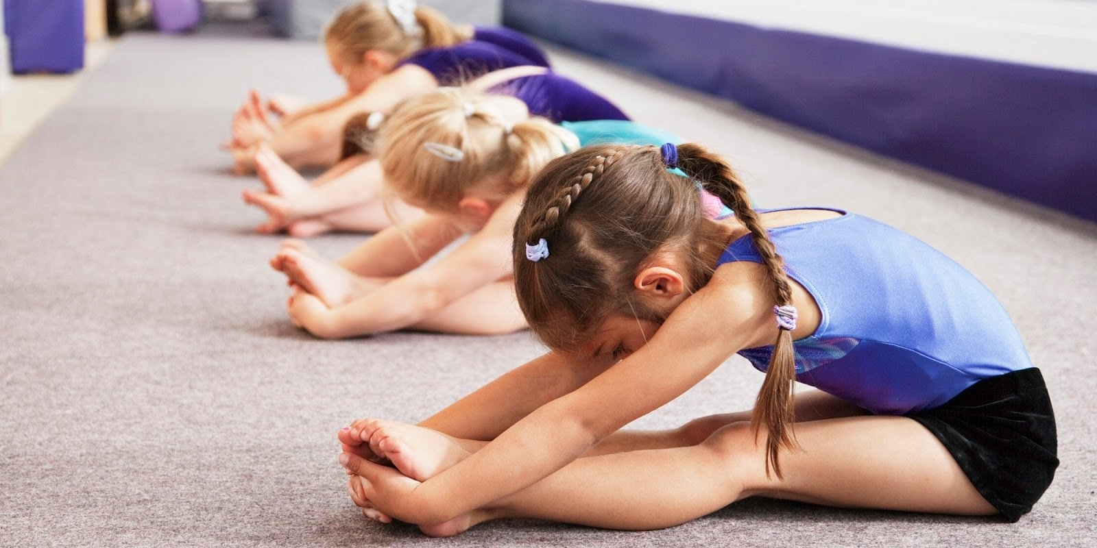
Гибкость
Факторы:
строение суставов, их формы и площади;
длина и эластичность связок, сухожилий и морфофункциональные особенности работающих мышц;
функциональное состояние нервных центров, регулирующих тонус мышц;
наследственность, пол и возраст;
изменение ритма двигательного действия;
температура мышц;
температура окружающей среды;
время суток;
вид предыдущей мышечной деятельности

Slide 8
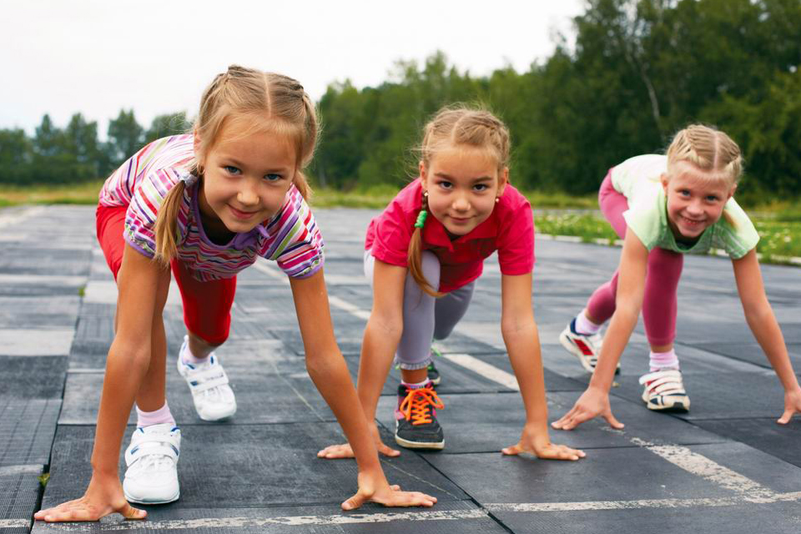
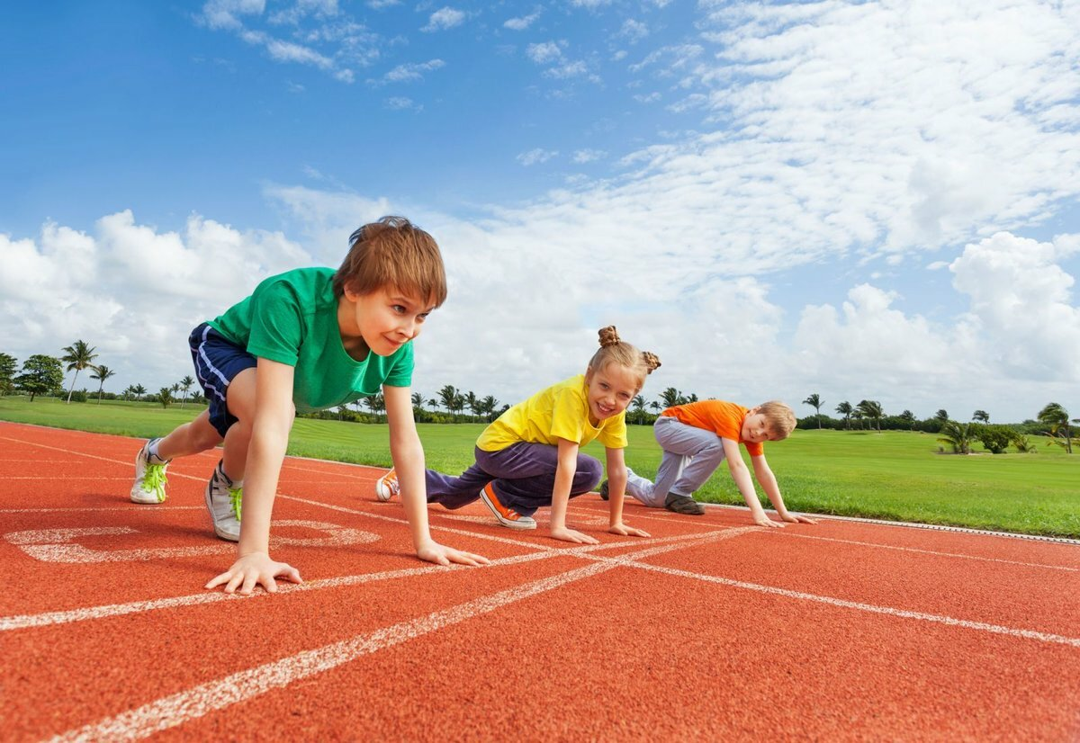
Скоростно-силовые способности
Силовые способности — это комплекс различных проявлений человека в определенной двигательной деятельности, в основе которых лежит понятие «сила».
Скоростные способности –это возможность человека, выполнять двигательные действия в минимальный для данных условий промежуток времени.

Slide 9
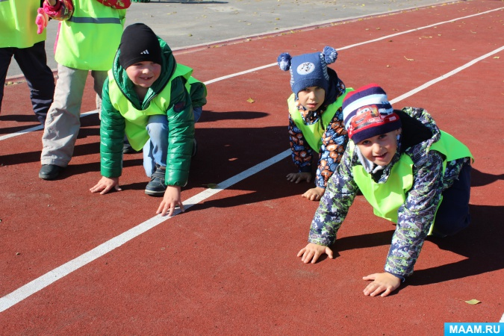
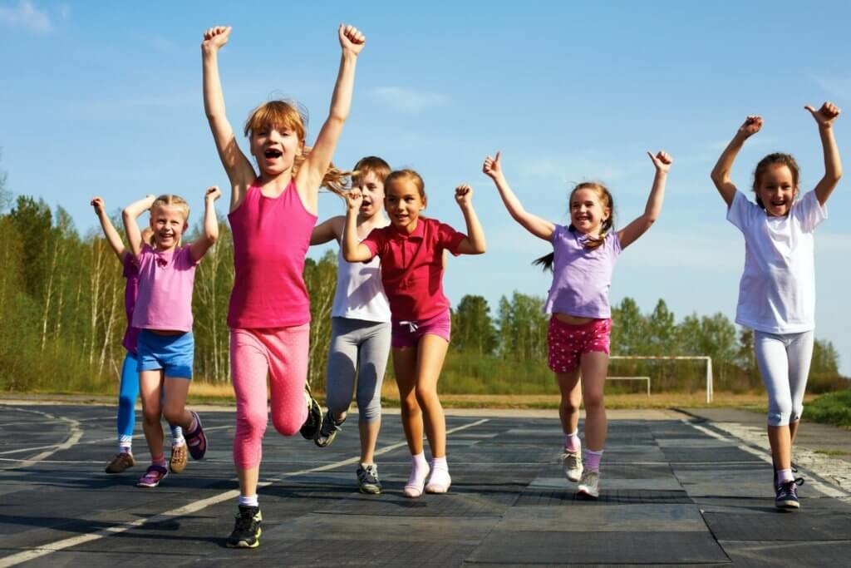
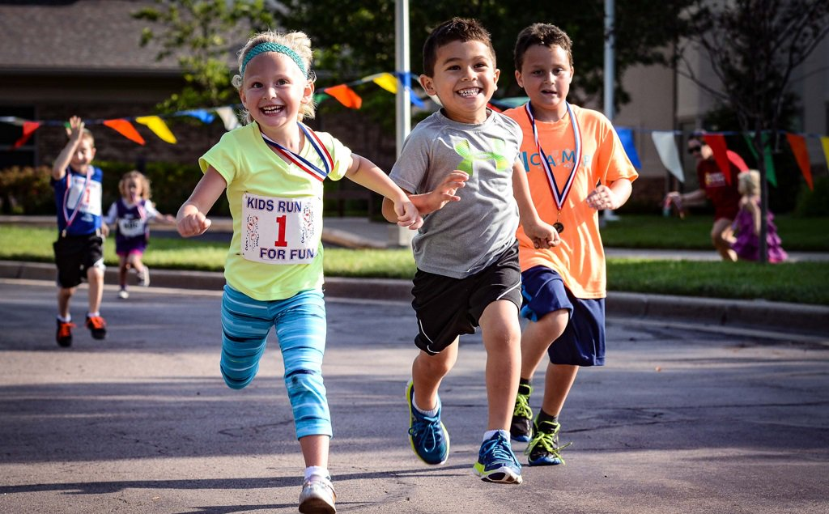
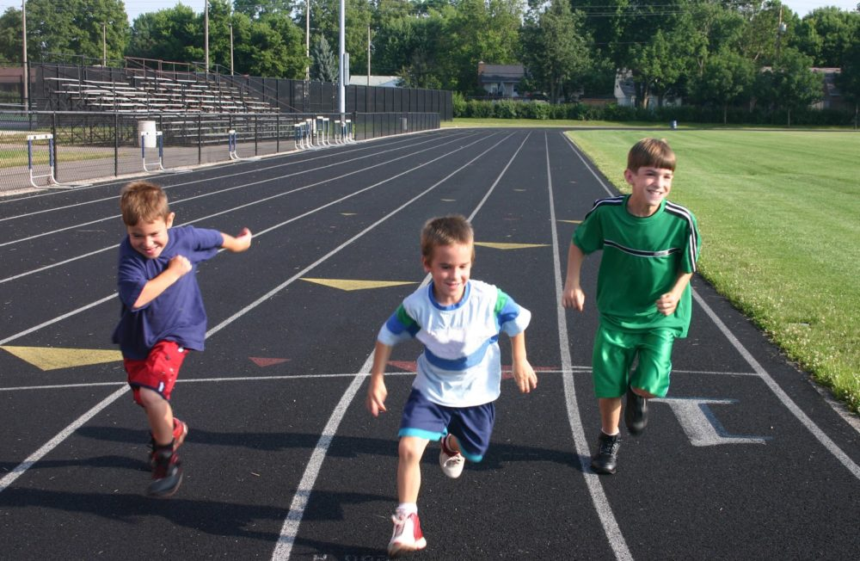
Скоростно-силовые способности

Slide 10
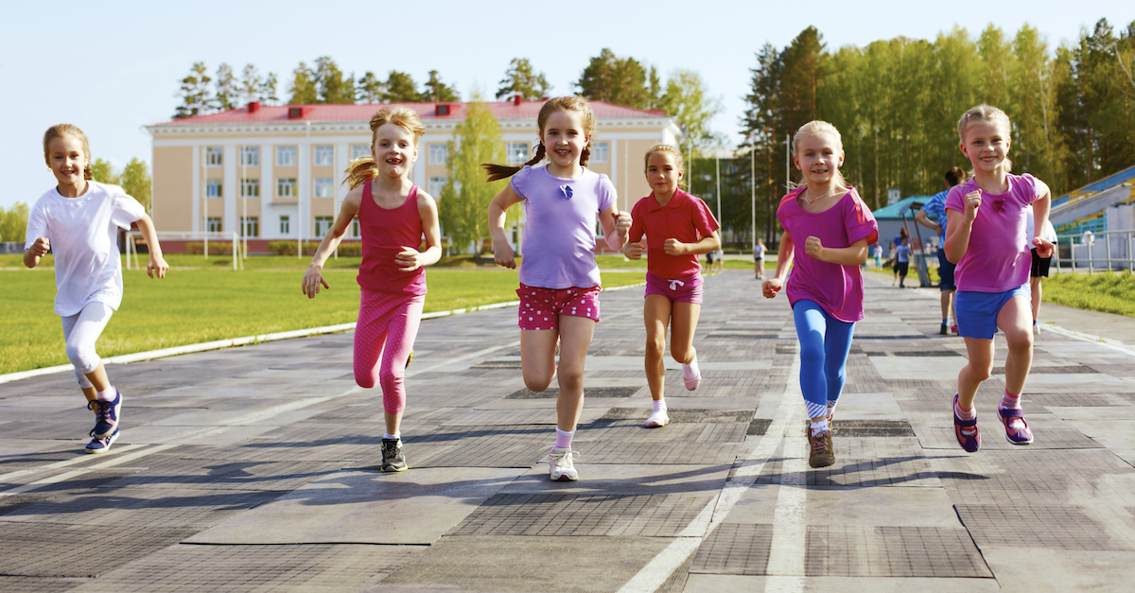
Заключение
В процессе физического воспитания и спортивного совершенствования необходимо не только ориентироваться на календарный возраст, но и учитывать индивидуальные особенности роста и формирования организма.

